Slide 1
Интегрированный урок русского языка и литературы.
Методические рекомендации.

Slide 2
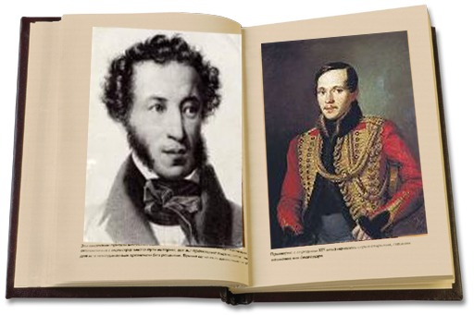
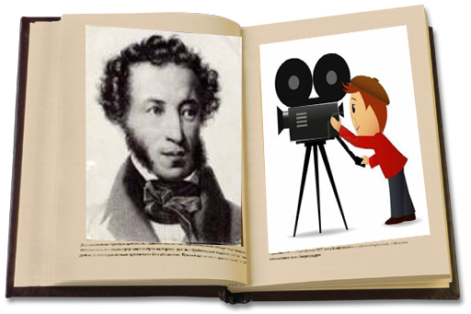
Интегра́ция
(от лат. integratio — «соединение») процесс объединения разрозненных частей в единое целое.
Внутрипредметная
Межпредметная
+ целостное восприятие мира
+ деятельностный подход в обучении

Slide 3
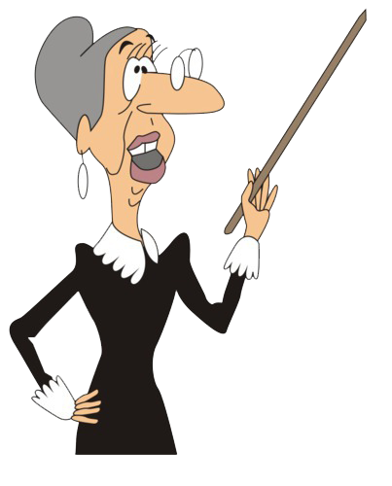
Традиционная модель образования
монологичность,
механистичность,
разделение по дисциплинам,
линейность,
нарушение естественной связи между предметами и явлениями реального мира.
Что актуально?
Сформировать у учащихся единую научную картину мира, целостное представление о нём, гуманистическое мировоззрение и диалектическое мышление.

Slide 4
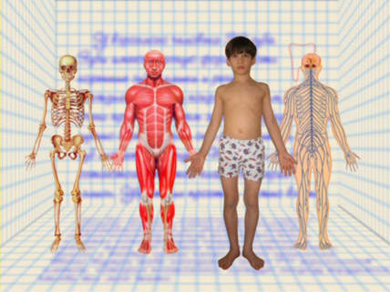
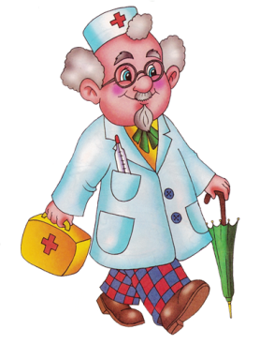
Забавная анатомия.
У кого?
У брата.
У мамы.
У кого есть язык (язычок), но нет рта?
(У колокола, у ботинка, у пламени)
У кого есть зубы, но нет языка рта?
(У пилы, у расчёски, у шестерёнки)

Slide 5
Особенности структуры интегрированных уроков
Предельная четкость, компактность и сжатость учебного материала.
Логическая взаимообусловленность материала интегрируемых предметов на каждом этапе урока.
Большая информативная ёмкость учебного материала.

Slide 6
Типы и формы интегрированных уроков
Уроки формирования
новых знаний
Уроки контроля
и проверки
знаний и
умений
Уроки
обучения
умениям и навыкам
Уроки
применения
знаний на практике
Уроки повторения,
обобщения
и система-
тизации
знаний
лекция путешествие
экспедиция
экскурсия
исследование
инсценировка
конференция
проблемный урок
мультимедиа-урок
практикум
сочинение
диалог
деловая игра
ролевая игра
защита проектов
ролевые игры
деловые игры
экскурсия
практикум
зачет
викторина
смотр знаний
защита
творческих работ или
проектов
творческий отчет
собеседование
диспут
КВН
Счастливый случай
Поле чудес
конкурс, викторина
театрализованный
инсценировка, суд
заключительная конференция
обзорная лекция
конференция

Slide 7
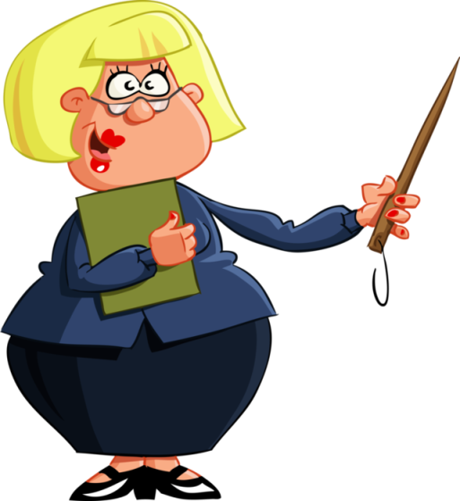
Бинарный урок
Союзники
Соперники

Slide 8
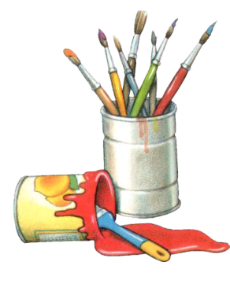
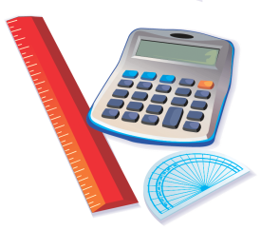
Интеграция в одиночку.

Slide 9
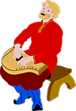
Литература и физкультура
Кто сумеет срубить все три головы Змею Горынычу?
(3 попадания в кольцо)

Slide 10
Подготовка к интегрированному уроку
При планировании бинарных уроков важно:
- определить цель урока и ведущий предмет;
- выбрать средства, которые помогут реализовать цель;
- найти оптимальную форму урока;
- разработать систему заданий для учащихся, список используемой литературы, информационных ресурсов,
продумать домашнее задание.

Slide 11
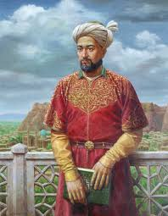
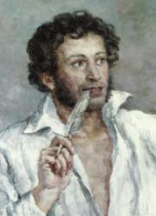
Урок-мушоира «Они жрецы единых муз»
Цели урока
Провести сравнительный анализ жизненного пути и творчества поэтов, показать сходство взглядов, сходные мотивы в лирике.
Развивать самостоятельное мышление, умение анализировать литературные произведения в мировом контексте.
Учить любви к Родине, стремлению оставить хороший след в жизни.

Slide 12
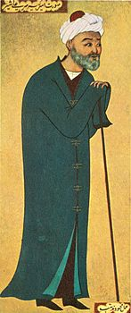
Анкета гостя.
Полное имя
Псевдоним
Дата и место рождения
Предки поэта
Друзья детства
Годы учебы
Любимые книги
Государственная деятельность
Произведения

Slide 13
Урок-защита проектов «Школьная киностудия» по роману М.Ю.Лермонтова «Герой нашего времени».
Цели урока:
обобщить изученное,
развивать устную и письменную речь в научном стиле,
связать изучение литературного произведения с возможным выбором профессии.

Slide 14
Подготовка к уроку
1. Группа сценаристов. Какой сценарий будет избран: по-лермонтовски или в хронологической последовательности? Найти аргументы у Белинского, привести свои.
2. Группа костюмеров. Подготовить сообщения о прическах и одежде будущих героев фильма, аргументировать выбор текстом. Подготовить рисунки, модели причесок.
3. Группа ассистентов. Найти возможные места съемок по картинам Лермонтова и тексту.
4. Редактор. По материалам Интернета рассказать об экранизациях романа. Высказать свою точку зрения.
5. Всему классу. Найти среди одноклассников «исполнителей главных ролей». Аргументировать выбор внешними данными, манерой поведения, текстом.

Slide 15
Чем государство богатеет?
Назовите, о ком идет речь. Объясните экономическое явление.
1. Читал Адама Смита и был глубокий эконом, то есть умел судить о том, как государство богатеет…
2. Хозяин превосходный, владелец нищих мужиков…
3. Думал свой народ в довольствии, во славе успокоить, щедротами любовь его снискать…отворил им житницы…злато рассыпал им… им сыскал работы…
4. Его червонцы будут пахнуть ядом, как сребреники пращура его…
5. Служив отлично-благородно, долгами жил… Давал три бала ежегодно и промотался наконец.
6. Счастливый день! Могу сегодня я в шестой сундук, в сундук еще неполный, горсть золота накопленного всыпать.
7. Ярем он барщины старинный оброком легким заменил…
8. Приготовлялся денег ради на вздохи, скуку и обман…
9. Деньги всегда, во всякий возраст нам пригодны, но юноша в них ищет слуг проворных и не жалея шлет туда, сюда. Старик же видит в них друзей надежных…
10. Она езжала по работам, солила на зиму грибы, вела расходы…

Slide 16
Рекламная пауза.
Татьяна – своего рода товар на ярмарке невест.
Уж если ее везут на ярмарку, определим характеристики данного товара.
Товар длительного пользования, индивидуального потребления, высокой степени надежности, срок службы – век, дизайн – «комильфо», престижность высокая, приспосабливается к местным условиям без особых доработок, невысокая цена продажи, невысокая стоимость обслуживания (не модница), нет возможности выбора, представлен единственным экземпляром.
Как видите, товар уникальный, но есть возможность подражать ей. Для такого товара потребителя можно и в Москве поискать, и в долги влезть. Но отдают его только за высокие качества души. Оттдают герою 12 года, другу Онегина.

Slide 17
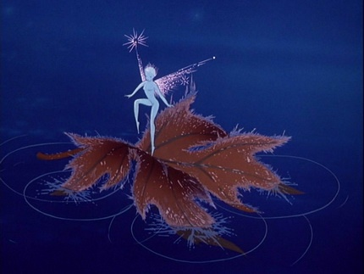
Русский язык и музыка.
«Безличные предложения»
Вечер. Темный сад. Легкий ветерок. Таинственные звуки. Лунная дорожка. Серебряный ручей.

Slide 18
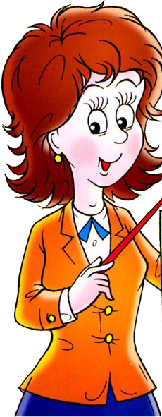
Двусоставные предложения.
Наступил вечер. Темнеет сад. Дует лёгкий ветерок. Звенит музыка. Мы видим лунную дорожку. Журчит серебряный ручей.

Slide 19
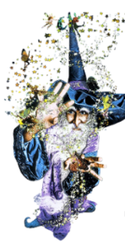
Безличные предложения
Вечереет.
Стемнело в саду.
Подуло лёгким ветерком.
Зазвенело, засеребрилось, зажурчало вокруг.
Кто?
Что?

